Slide 1
静态布局

Slide 2
课程
Html文档
Css层叠样式表
盒模型
Fireworks
布局

Slide 3
Html定义
1、中文名：超文本标记语言，Html百度百科。
2、基本结构
3、html标签

Slide 4
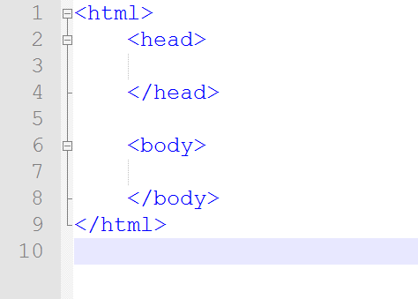
Html基本结构

Slide 5
Html标签
1、Doctype
2、标签定义
3、常用内容标签介绍
4、标签嵌套
5、标签属性

Slide 6
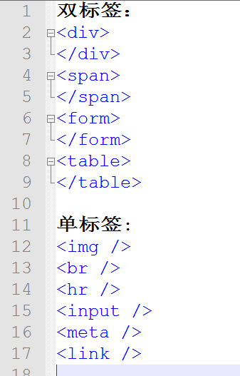
Html标签定义
双标签
开始标签
结束标签
单标签

Slide 7
DOCTYPE标签
<!DOCTYPE html>
Doctype 不是html标签

Slide 8
常用内容标签
H1~H6、hr、br
p 、Ul、Ol、li、
a 、img、label
表单元素 form、input、select
转义字符、&nbsp;、&lt;、&gt;
代码缩进

Slide 9
H1~~H6标题标签
<h1> 定义最大的标题。 <h6> 定义最小的标题。
将 HTML 标题 标签只用于标题。而不要为了加粗或大号字样式使用。
搜索引擎根据标题标签制定网页索引。
标题呈现文档结构，方便用户阅读。
H1为主标题、h2为次标题、以此类推。
注意：浏览器会自动地在标题的前后添加空行。

Slide 10
表单元素
form
input
type: text、password、email、radio、checkbox、submit、button、number、date
select

Slide 11
标签嵌套
父标签
子标签

Slide 12
标签属性
<a href=“http://www.baidu.com”target=“_blank”>
百度一下
</a>
<img src=“http://img2.xdpie.com/dc73a9db-ebde-4833-8f2f-ce826de1ff20.jpg” />

Slide 13
代码演练
包括表单元素的类型
radio
check
select option

Slide 14
Css---层叠样式表
Css语法与选择器规则
Css样式
创建css
框模型(盒模型 | 盒子模型)
定位
高级

Slide 15
Css语法与选择器规则
1、基础语法
2、高级语法
3、派生选择器
4、Id选择器
5、类选择器
6、属性选择器
7、伪类

Slide 16
1、基础语法
selector {declaration1; declaration2; ... declarationN }
h1 {color:red; font-size:14px;}
值的不同写法和单位
记得写引号
多重声明：
空格和大小写

Slide 17
值的不同写法和单位
p { color: #ff0000; }
p { color: #f00; }
p { color: rgb(255,0,0); }
p { color: rgb(100%,0%,0%); }
p{background-color:rgba(0,0,0,1)}

Slide 18
如果值为若干单词，则要给值加引号
p {font-family: "sans serif";}

Slide 19
多重申明
p {text-align:center; color:red;}
增强可读性
p {
text-align: center;
color: black;
font-family: arial;
}

Slide 20
空格和大小写
大多数样式表包含不止一条规则，而大多数规则包含不止一个声明。多重声明和空格的使用使得样式表更容易被编辑：
body {
color: #000;
background: #fff;
margin: 0;
padding: 0;
font-family: Georgia, Palatino, serif;
}
是否包含空格不会影响 CSS 在浏览器的工作效果，同样，与 XHTML 不同，CSS 对大小写不敏感。不过存在一个例
外：如果涉及到与 HTML 文档一起工作的话，class 和 id 名称对大小写是敏感的。

Slide 21
练习
Css基础语法练习

Slide 22
2、高级语法
选择器分组
继承及其问题
继承覆盖

Slide 23
选择器分组
h1,h2,h3,h4,h5,h6 {
color: green;
}

Slide 24
继承及其问题
早期极少数浏览器不能识别继承，并且不是别body上的样式！
body {
font-family: Verdana, sans-serif;
}

Slide 25
继承覆盖
p{
font-family: Times, "Times New Roman", serif;
}

Slide 26
练习
Css高级语法练习

Slide 27
3、派生选择器
通过依据元素在其位置的上下文关系来定义样式，你可以使标记更加简洁。
后代选择器
子选择器
相邻兄弟选择器

Slide 28
后代选择器
li span { /*li 与 p之间嵌套n层*/
font-style: italic;
font-weight: normal;
}
h2 span {
color: blue;
}

Slide 29
子选择器
h2 > span {color:rgb(100%,0,0);}
结合后代选择器和子选择器
body h3 > span{color:rgb(5,173,177)}

Slide 30
相邻兄弟选择器
hr + p {margin-top:50px;}
li + li {font-weight:bold;}
html > body table + ul {margin-top:20px;}
~ 不必相邻兄弟选择

Slide 31
练习
Css派生选择器练习

Slide 32
4、Id选择器
#imgIdentifier{
width:300px;
height:300px;
}
id 选择器常常用于建立派生选择器。
#sideBar ul > li p{
}

Slide 33
5、类选择器
.list-data{
color:#0f0;
}
.list-data p > span{
}
li.list-data{
text-align: center
}

Slide 34
6、属性选择器
对带有指定属性的 HTML 元素设置样式。
[title]{
color:red;
}
属性和值选择器
[title=baidu.com]
{
border:5px solid blue;
}

Slide 35
练习
Id选择器 | 类选择器 | 属性选择器，结合派生选择器练习

Slide 36
7、伪类
a:link
a:hover
a:visited
a:active
:focus
:checked
:first-child
:last-child
:nth-child()

Slide 37
练习
Css伪类练习

Slide 38
Css样式
1、背景
2、框模型
3、定位
4、表格
5、块元素、行内元素、行内块

Slide 39
背景
背景色
背景图片
背景重复
背景图片定位

Slide 40
框模型
框模型、盒模型、盒子模型

Slide 41
定位
静态定位
浮动定位
相对定位
绝对定位
固定定位

Slide 42
表格

Slide 43
块元素、行内元素、行内块
块元素：div、h1~h6、p、form
行内元素：span、a、img
display:block;
display:inline;
display:inline-block;

Slide 44
Fireworks

Slide 45
练习

Slide 46
布局
布局元素
Div
Table

Slide 47
站点
资源定位

Slide 48
IDE
webstorm

